Slide 1
FORMAÇÃO PNAIC 11/04/18
MOMENTO DELEITE:
Apresentação e leitura do livro de literatura infantil “MONSTRUOSIDADES”. Com autoria de Elias José e ilustrações de Jefferson Galdino. Editora Noovha América.
MOMENTO DOS AVISOS:
Formador local: Prof. Gesiel Pereira da Silveira
https://drive.google.com/file/d/17vRXGvWcrn3xH1Eazmgma2ooLEFuJJgv/view?usp=sharing

Slide 2
TEMA DA FORMAÇÃO:
AGRUPAMENTOS PRODUTIVOS
NA ALFABETIZAÇÃO
Texto enviado anterior a formação para contextualização
A ORGANIZAÇÃO DOS ALUNOS PARA AS SITUAÇÕES DE RECUPERAÇÃO DAS APRENDIZAGENS: UMA CONVERSA SOBRE AGRUPAMENTOS PRODUTIVOS EM SALA DE AULA https://drive.google.com/file/d/1_iXTim4C3lznzC5Z13uq3Z1I9aKJn8Bx/view?usp=sharing

Slide 3
POR QUE A NECESSIDADE
DE SE TRABALHAR COM
AGRUPAMENTOS PRODUTIVOS
NO TERCEIRO ANO ?

Slide 4
HETEROGENEIDADE!!!

Slide 5
HETEROGENEIDADE!!!
PROBLEMA
OU
RIQUEZA ?

Slide 6
A HETEROGENEIDADE NO PROCESSO DE ALFABETIZAÇÃO: DIFERENTES CONHECIMENTOS, DIFERENTES ATENDIMENTOS
ALEXSANDRO DA SILVA
Os alunos agrupados em uma mesma sala de aula, apesar de terem, geralmente, a mesma idade ou idade próximas, não aprendem as mesmas coisas, da mesma maneira e no mesmo momento. A heterogeneidade de conhecimentos dos alunos de uma mesma turma ou de turmas diferentes é, portanto, natural e inevitável, não devendo ser vista de maneira negativa.

Slide 7
O trabalho com os agrupamentos produtivos considera que os alunos têm saberes diferentes e pressupõe um trabalho em um sistema de ensino que possibilite que esses saberes sejam compartilhados, discutidos, confrontados, modificados, e que, ao mesmo tempo, possam trocar seus saberes relacionados aos conteúdos. Como ainda pensar em estratégias para a resolução da situação problema demandada pelo professor, analisar os diferentes pontos de vista para realizar generalizações e negociar em um acordo que represente o grupo.

Slide 8
César COLL diferencia dois mecanismos de influência do educador; as situações de:
1.Construção dirigida de conhecimento: Participação coletiva da turma com a orientação docente (tradicional).
2.Construção colaborativa: Interação entre os pares (agrupamentos produtivos).

Slide 9
Na atividade em grupo, tem lugar uma troca horizontal (aluno com aluno) e não vertical (professor com aluno). Por isso, tirar uma dúvida do grupo não significa responder às perguntas, mas levar os integrantes a relacionar conhecimentos e informações que levem à resposta.

Slide 10
“Segundo a educadora argentina Delia LERNER, da Faculdade de Educação da Universidade de Buenos Aires, a articulação do trabalho de grupo e individual se dá em processos complementares, uma ASCENDENTE e outro DESCENDENTE.

Slide 11
ASCENDENTE: Que parte de atividades individuais e avança para duplas, grupos e culmina na turma.
DESCENDENTE. Que parte de uma atividade com a turma, tendo o professor como facilitador de algo complexo, para a partir dali, forma grupos, duplas e finalizar no individual.

Slide 12
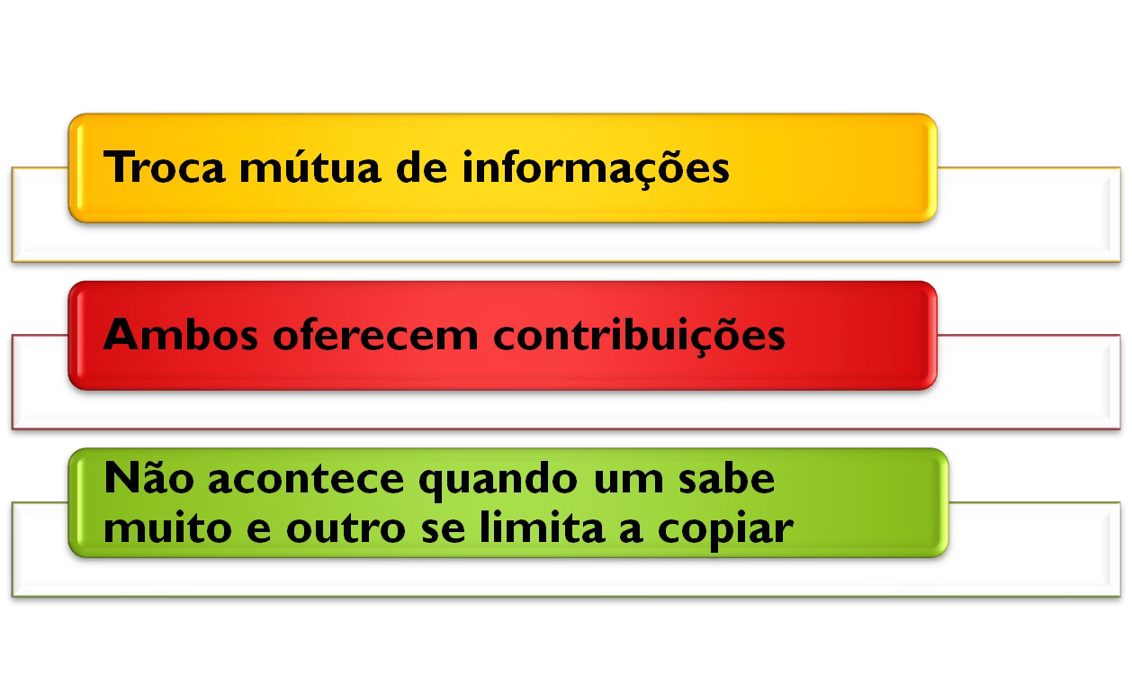
O QUE SE ENTENDE POR AGRUPAMENTO PRODUTIVO?
Uma parceria produtiva caracteriza por:

Slide 13
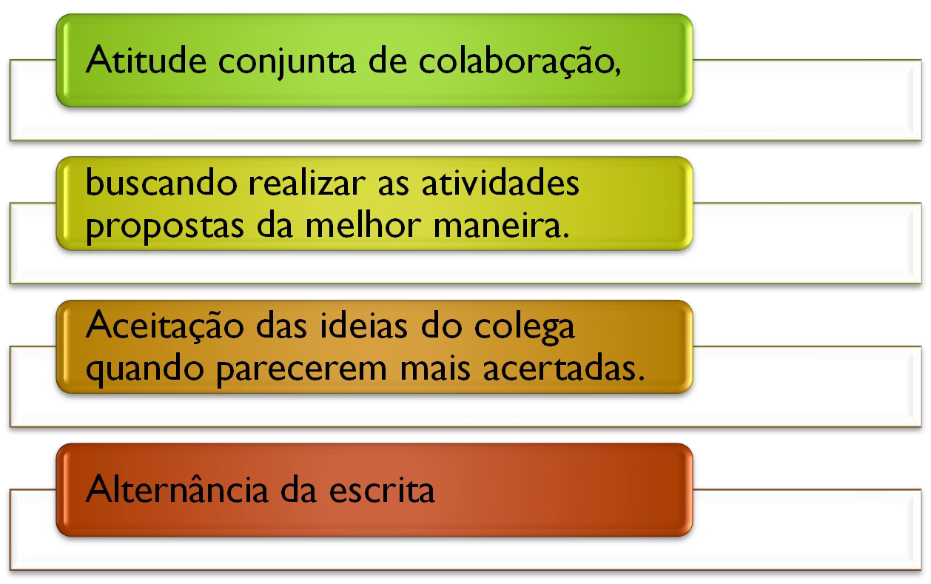

Slide 14
PAPEL DO PROFESSOR NOS
AGRUPAMENTOS PRODUTIVOS
O grande desafio para o professor diz respeito a propositura de situações de aprendizagens que possam ser adequadas aos diferentes saberes em sala de aula, pois devem propor desafios a todos os alunos que compõem os mais diferentes agrupamentos em sala. Nesse processo, é necessário se atentar a algumas considerações que se fazem necessárias, entre elas:

Slide 15
NOS AGRUPAMENTOS PRODUTIVOS O PROFESSOR DEVE ATENTAR PARA:
Os conhecimentos prévios dos alunos (diagnóstico inicial/sondagem);
A organização dos grupos de trabalho a partir do diagnóstico inicial;
A seleção adequada de materiais considerando os diferentes agrupamentos e as adequações necessárias;

Slide 16
NOS AGRUPAMENTOS PRODUTIVOS O PROFESSOR DEVE ATENTAR PARA:
4. A importância de se dar vez e voz ao aluno nos agrupamentos e nas situações coletivas;
5.Proposição de situações de aprendizagens nas quais os alunos tenham problemas a resolver e sejam desafiadoras (equilibração/Emilia-Tiberoski);
6. Reconhecimento e o respeito aos saberes que os alunos constroem;

Slide 17
NOS AGRUPAMENTOS PRODUTIVOS O PROFESSOR DEVE ATENTAR PARA:
7.Acompanhamento pontual em cada um dos agrupamentos, no sentido de potencializar a reflexão dos grupos;
8.Iniciação à pesquisa, mesmo quando os alunos ainda não sabem ler e escrever convencionalmente;

Slide 18
NOS AGRUPAMENTOS PRODUTIVOS O PROFESSOR DEVE ATENTAR PARA:
9.Auxílio aos alunos na prática do registro;
10.Oferecimento da oportunidade de trabalho com textos longos e difíceis, com o propósito de aprender a estudar.

Slide 19
Favorecimento a interação entre os alunos nas atividades em dupla
Aprender a trabalhar em duplas não é de imediato, nem fácil. É preciso que os alunos aprendam a ouvir o colega e percebam que também podem aprender com as informações dele, mesmo que, às vezes, isso gere conflito.

Slide 20
Agrupamento individual ou dupla ?
Para decidir quais as duplas mais produtivas, é importante que o professor considere o que os alunos sabem e o que precisam aprender para interagirem e terem avanços.
A escolha das duplas é uma decisão didática:

Slide 21
Não pode ser aleatória ou levar em consideração apenas a afinidade entre os alunos.
Para agrupar os alunos consulte seus registros: sondagem e atividades trabalhadas em sala de aula.

Slide 22
Se durante a atividade você perceber que somente um dos alunos trabalha e o outro apenas está de lado, sem participar; proponha que este último se envolva na atividade, realizando perguntas, tais como:
Você concorda com a forma que o colega escreveu esta palavra? Você trocaria?
Atividade de agrupamento produtivo

Slide 23
DESAFIOS ATITUDINAIS
NOS AGRUPAMENTOS PRODUTIVOS
O psicólogo e filólogo espanhol Joan BONALS diz no livro O Trabalho em Pequenos Grupos na Sala de Aula que as questões atitudinais no trabalho em grupo devem ser vistas como um conteúdo em si. De acordo com ele, para que a atividade seja produtiva, é essencial que os alunos tenham reforçado o que chama de papéis positivos, como propor ideias, avaliar, manter o foco, coordenar e conciliar.

Slide 24
DESAFIOS ATITUDINAIS
NOS AGRUPAMENTOS PRODUTIVOS
Por outro lado, os papéis negativos precisam ser neutralizados. São eles os de quem se retrai, brinca demais, chama a atenção para si, agride, domina e compete. Sem levar em conta a questão atitudinal, não há como obter sucesso na aprendizagem conceitual.

Slide 25
CONHECIMENTOS PRÉVIOS DOS ALUNOS (SONDAGEM DAS HIPÓTESES DE ESCRITA)

Slide 26
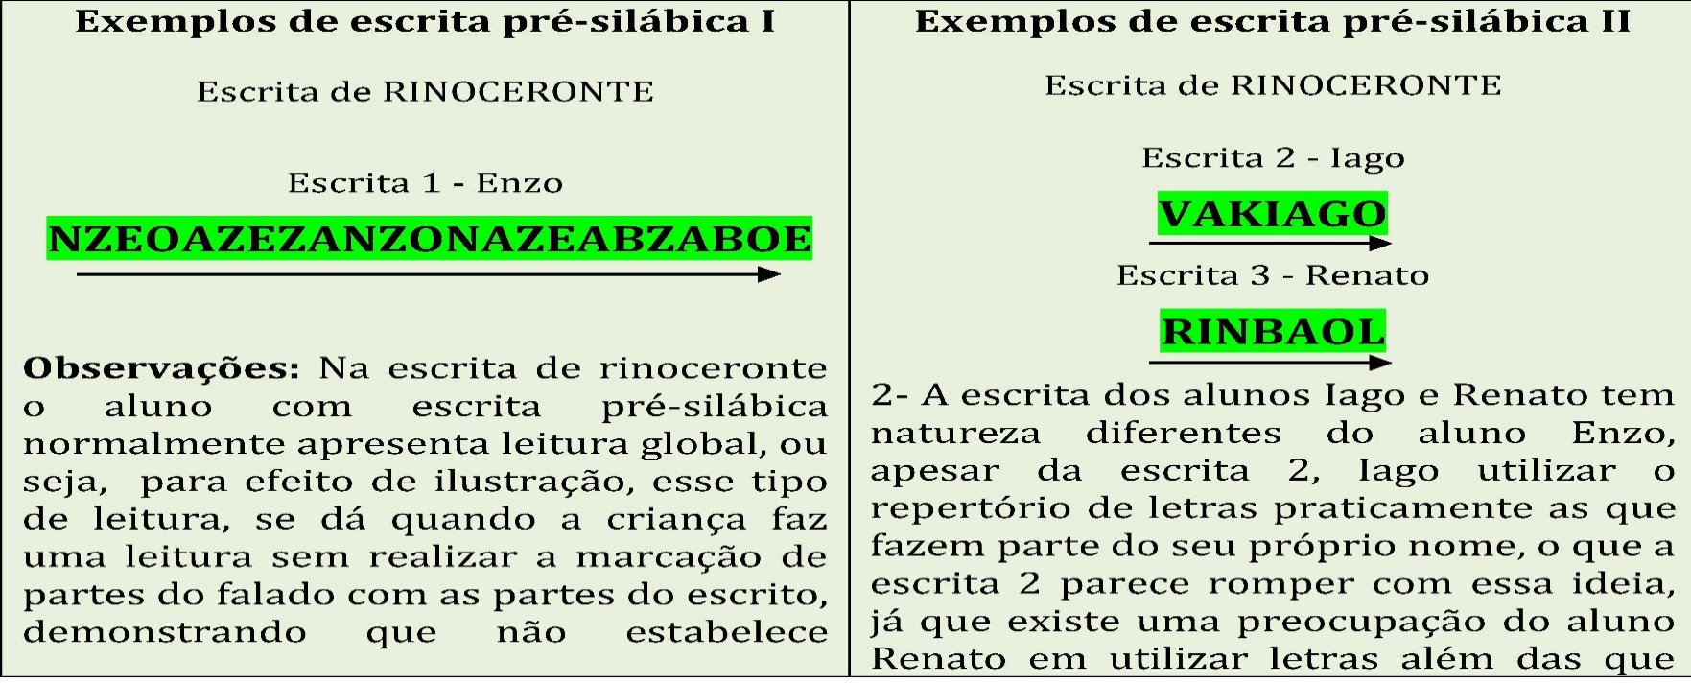
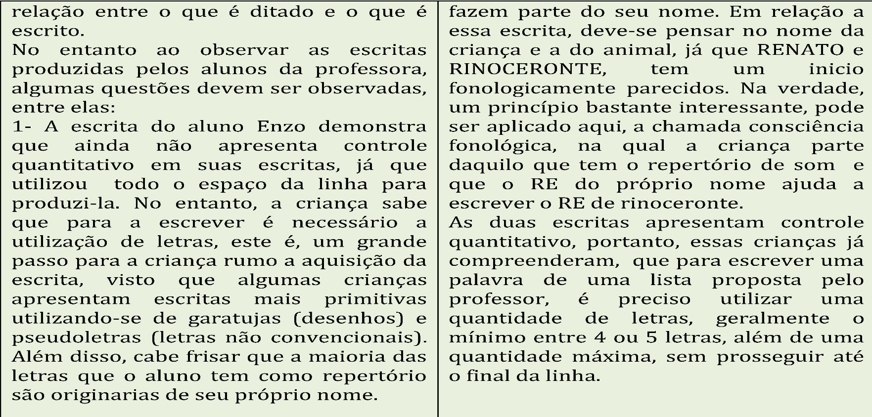

Slide 27
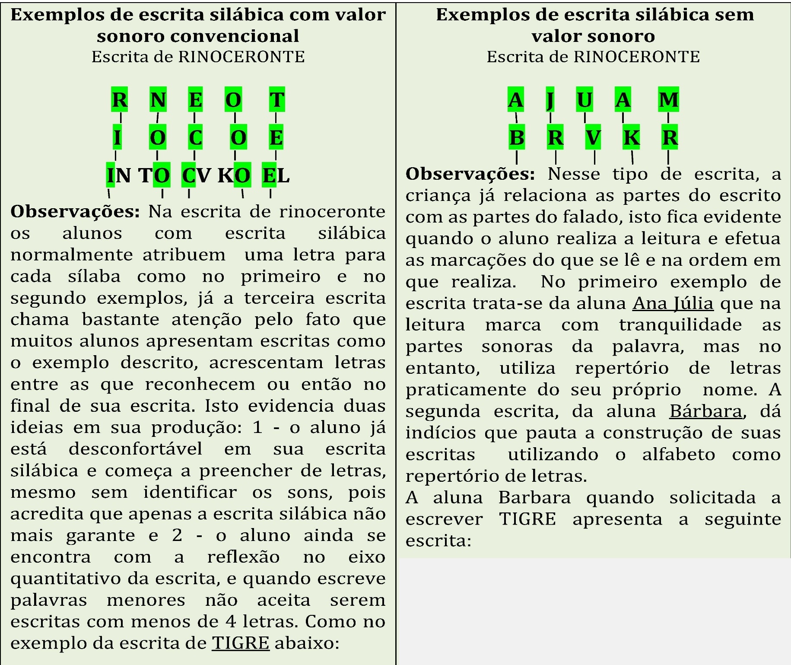

Slide 28
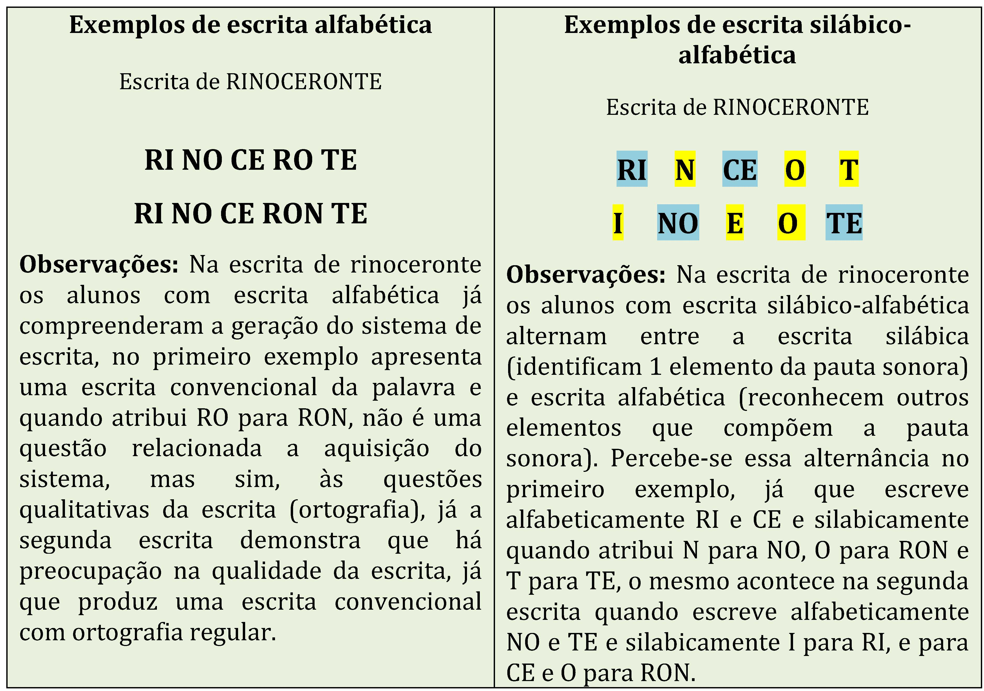

Slide 29
POSSÍVEIS AGRUPAMENTOS PARA O 3º ANO

Slide 30
Alunos com hipótese silábica com valor sonoro convencional, com alunos com hipótese silábico-alfabética;
Alunos com hipótese silábico-alfabética, com alunos que tem hipótese alfabética;
Alunos com hipótese alfabética com alunos que têm hipótese alfabético-ortográfica.

Slide 31
ATIVIDADES DE SONDAGEM
PARA TABULAÇÃO
DE HIPÓTESES DE ESCRITA
DOS ESTUDANTES
DA TURMA

Slide 32
“PARA AVALIAR TURMAS DE 3º ANO, QUANTO AO NÍVEL DE HIPÓTESE DE ESCRITA, PODE-SE FAZER:
Ditados de palavras de campos semânticos variados.
Frases ligadas a textos significativos.

Slide 33
DITADO DE PALAVRAS DE CAMPOS SEMÂNTICOS VARIADOS.
Escolha 10 palavras com diferentes quantidades de sílabas e algumas variações quanto às estruturas silábicas.
Ex: Campo semântico “animais”.
LEÃO – GIRAFA – CACHORRO – FOCA – BALEIA – GOLFINHO – GATO – ELEFANTE – FORMIGA – HIPOPÓTAMO.

Slide 34
FRASES LIGADAS A TEXTOS SIGNIFICATIVOS.
Leitura a turma do livro de literatura infantil “MONSTRUOSIDADES”. Com autoria de Elias José e ilustrações de Jefferson Galdino. Editora Noovha America. https://drive.google.com/file/d/17vRXGvWcrn3xH1Eazmgma2ooLEFuJJgv/view?usp=sharing
Escolha uma frase do livro e dite para a turma escrevê-la individualmente. Ex:
PATETA É ABOBADO, NUNCA DIZIA, MUITO OBRIGADO!
Pg. 13 do livro citado.

Slide 35
A partir de ditados e/ou frases, pode-se construir um mapa, identificando os grupos de crianças em diferentes níveis de hipóteses de escrita.

Slide 36
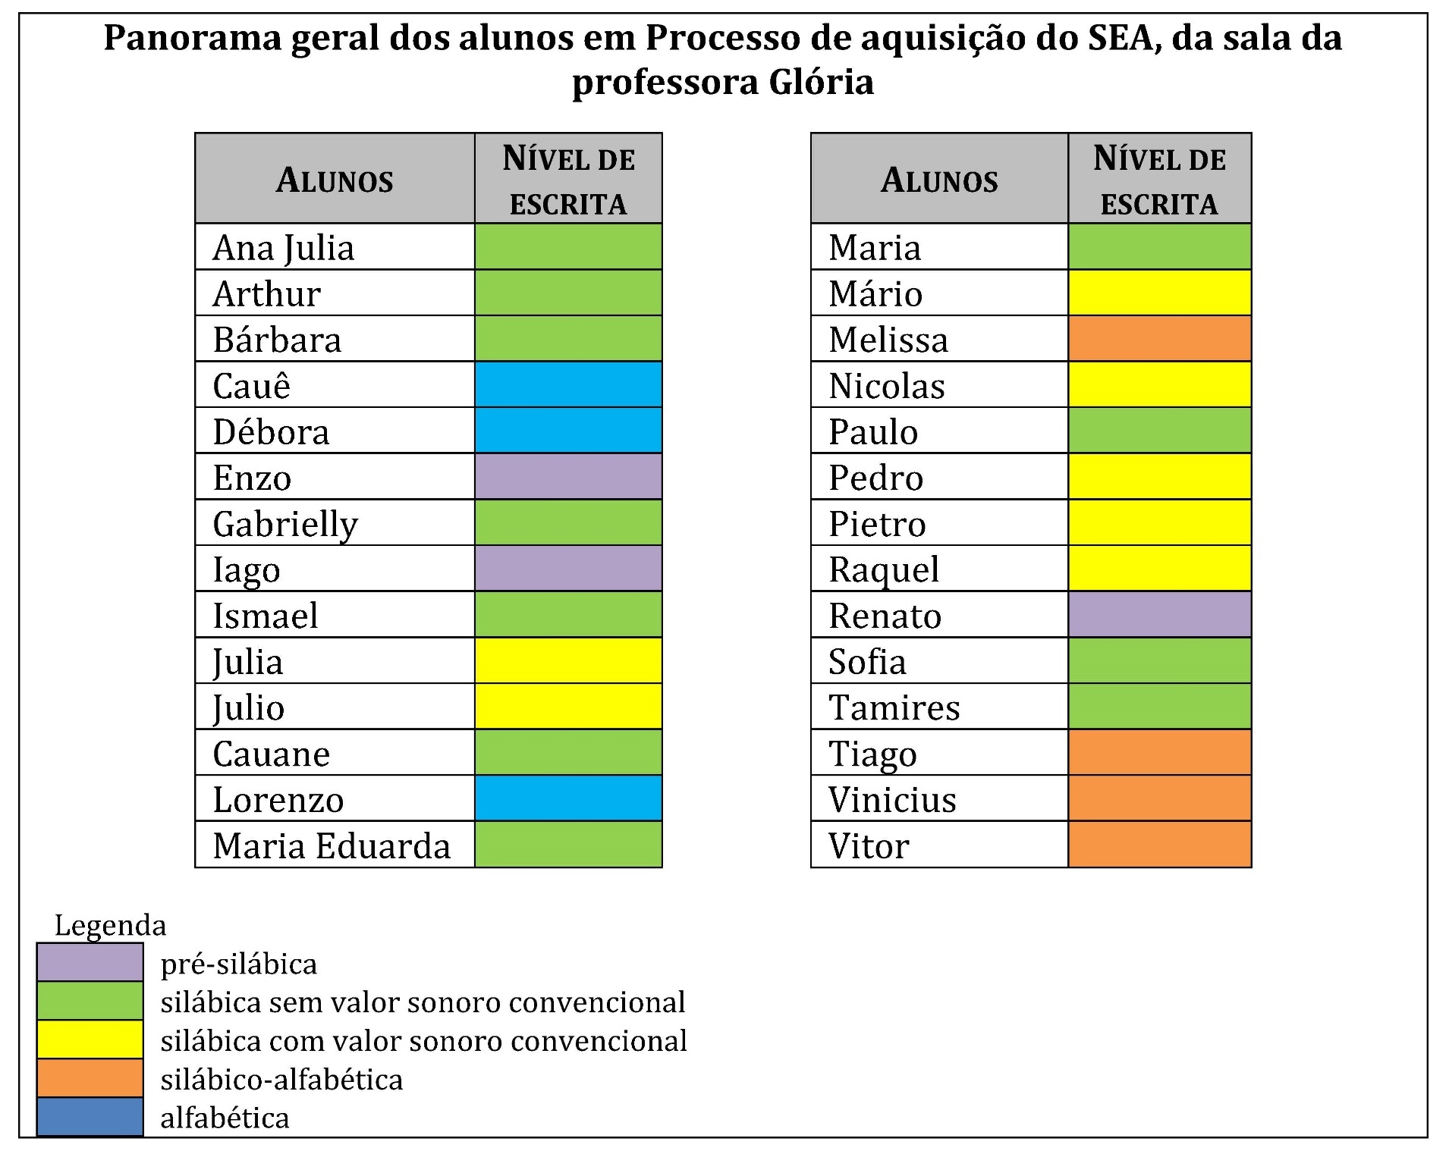

Slide 37
EXEMPLOS DE ATIVIDADES COM AGRUPAMENTOS PRODUTIVOS
Autoria prof. Gesiel

Slide 38

TEMA: A história da ponte Hercílio Luz.
ÁREA DO CONHECIMENTO: Ciências humanas e Linguagem.
COMPONENTE CURRICULAR: História, Geografia e Língua portuguesa.
OBJETIVOS:
• Produzir um texto informativo sobre a história da ponte Hercílio Luz, localizada na cidade de Florianópolis.
• Conhecer as mudanças e permanências na história da cidade de Florianópolis.
• Identificar as diversas formas e fontes de ler a História e o mundo que o circunda.
• Compreender a formação histórica e geográfica dos espaços que ocupa

Slide 39
• Analisar imagens e mapas antigos de Florianópolis e comparar com o presente.
• Produzir texto informativo com autonomia.
• Gerar e organizar o conteúdo textual de um texto informativo, estruturando os seus períodos e utilizando recursos coesivos para articular suas ideias e fatos.
• Pontuar texto informativo, favorecendo a compreensão do leitor.
• Utilizar vocabulário diversificado e adequado ao gênero texto informativo e às suas finalidades propostas.
• Revisar coletivamente os textos durante o processo de escrita, onde a dupla é escriba, retomando as partes já escritas e planejando os trechos seguintes.

Slide 40
CONTEÚDO: Patrimônios históricos de Florianópolis (Ponte Hercílio Luz).
CRITÉRIOS DE AGRUPAMENTO: Duplas, agrupadas nos níveis (alfabético-ortográfico/alfabético) e (alfabético/silábico-alfabético); que irão pesquisar diferentes informações sobre o mesmo conteúdo (Ponte Hercílio Luz).

Slide 41
PAPEL DO PROFESSOR: Indicar a bibliografia e os sites a serem pesquisados e orientar a seleção das informações mais importantes.
Durante a redação do texto, garantir que os dois estudantes participem e se revezem na função de escriba.
INTERAÇÃO ENTRE ALUNOS: Cada dupla escolherá as bibliografias e sites sugeridos pelo professor para pesquisar e fazer anotações. Mas, ambos farão este trabalho em casa. Em classe, os dois deverão selecionar os dados mais relevantes e, com base neles, produzir um texto informativo, relacionando as informações pesquisadas.
Autoria: Prof. Gesiel

Slide 42
EXEMPLO DE UMA SEQUÊNCIA DIDÁTICA COM AGRUPAMENTOS PRODUTIVOS
Autoria prof. Gesiel

Slide 43
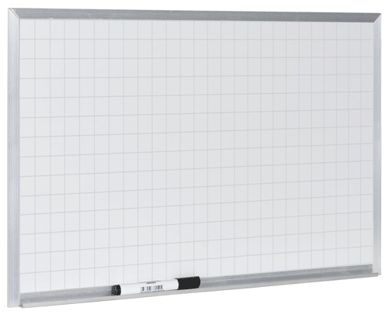
PLANO DE AULA
Professor: Gesiel Pereira da Silveira | Turmas: 31 e 32 | Turno: Mat (X) Vesp (X) | Ano: 2018
TEMÁTICA: Alfabetizando-se em agrupamentos produtivos.
OBJETIVOS: | Conhecer e utilizar a escrita em suas funções sociais. Refletir sobre o sistema alfabético com base na leitura de escritas de palavras e frases. Compreender a natureza alfabética do sistema de escrita, compreendendo as relações entre grafema e fonemas- e vice-versa-e regularidade ortográficas. Compreender irregularidades ortográficas. Apropriar-se da acentuação gráfica das palavras e do uso diacríticos em geral. Apropriar-se do uso de letra maiúsculas e minúsculas. Aprimorar-se de recursos linguísticos para a construção e encadeamento de sentença na tessitura textual; tais como, recursos linguísticos de construção e encadeamento das sentenças incluindo o domínio da pontuação.
Prof. Gesiel

Slide 44
CONTEÚDOS: | SEA Escrita de palavras sugeridas Construção de frases com autoria
TEMPO ESTIMADO: Três dias.

Slide 45
DESENVOVIMENTO METODOLÓGICO: 1ª etapa – Apresentação do planejamento. Levar a turma ao auditório e, no PowerPoint, apresentar e ler para a turma o livro de literatura infantil “MONSTRUOSIDADES”. Autoria de Elias José e ilustrações de Jefferson Galdino. Editora Noovha América. https://drive.google.com/file/d/17vRXGvWcrn3xH1Eazmgma2ooLEFuJJgv/view?usp=sharing Apresentar a turma os objetivos desta sequência didática, aplicadas as necessidades de alfabetização; especificamente, na busca pela leitura com compreensão e produção textual com autoria. Revelar e explicar a turma sobre o trabalho com agrupamentos produtivos em prol do compartilhamento e aprofundamento dos conhecimentos dos pares.

Slide 46
DESENVOVIMENTO METODOLÓGICO: 2ªetapa - Levantamento das hipóteses de escrita da turma. Fazer um ditado de quatro palavras do livro, lido anteriormente. (ATIVIDADE INDIVIDUAL). Com os dados da sondagem anterior, formar DUPLAS com hipótese de escrita aproximadas (alfabético/silábico-alfabético) ou (silábico-alfabético/silábico com valor sonoro convencional). 3ªetapa – Reflexão compartilhada do SEA para escrita de palavras e frase. Pedir que as duplas corrijam, cooperativamente, as suas palavras do ditado. Propor a produção de uma frase referente a história, inserindo três palavras do ditado na sua composição. Deve-se usar somente o caderno de um dos componentes da dupla. Após o término da atividade, o outro componente copia em seu caderno.

Slide 47
DESENVOLVIMENTO METODOLÓGICO: Orientar as duplas, para que ambos façam a leitura recíproca da frase algumas vezes; até terem condições de lê-la para a turma. 4ªetapa – Reflexão compartilhada do SEA para leitura de frase. Solicitar que cada dupla venha a frente para fazer a leitura da sua frase. O professor deve ouvir primeiro a leitura do estudante com hipótese inferior, depois o de hipótese superior. Durante a leitura da frase, caso haja dificuldades por algum componente da dupla, deve-se incentivar o apoio do outro componente, sem intervenção do professor.
Nesta atividade os dois pensam a frase, mas se revezam na escrita, que será revisada pelos dois durante a produção.

Slide 48
DESENVOVIMENTO METODOLÓGICO: 5ª etapa – Demonstração compartilhada dos conhecimentos do SEA. Preservando as mesmas duplas (agrupamento produtivo), propor que duas duplas compartilhem oralmente, três palavras da sua frase, exceto as do ditado. Cada membro da dupla terá que escrever autonomamente no caderno as palavras ditadas pela outra dupla. As duas duplas serão compartilhadas através de um sorteio. Pedir que as duplas corrijam, cooperativamente, as suas palavras do ditado. Propor a produção de uma frase de tema livre, inserindo as três palavras do ditado da outra dupla na sua composição. Deve-se cada membro do grupo usar o seu caderno para produção INDIVIDUAL. Após o término da atividade, a dupla se unirá e coletivamente, farão a correção mútua de ambas frases. Após as duplas, em regime de cooperação, farão leituras de suas frases até terem condições de apresenta-las autonomamente a turma.
Nestas atividades o mais experiente lê o texto com o colega menos experiente apontando; também monitora, mas não atua, só sugere.

Slide 49
AVALIAÇÃO: Ocorrerá de forma diagnóstica, através da atividade de sondagem das hipóteses de escrita. Processual e contínua, com acompanhamento e mediação nos agrupamentos produtivos, durante todo o processo de construção do conhecimento do SEA, direcionado à produção de palavras e frases, a partir de contextos significativos. Também, somativa, nas atividades de produção escrita e reflexão, com intuito de sondagem dos níveis de aprofundamento dos conhecimentos relativos a produção textual. Ainda, será focado a predisposição motivacional, afetiva e cooperativa do(a) estudante neste contexto pedagógico. Estas ações visam diagnosticar os níveis de apropriação dos conhecimentos alcançados em relação a apropriação do SEA, para possíveis redirecionamentos, objetivando a consolidação destas aprendizagens.

Slide 50
RECURSOS: Sala de aula; auditório; retroprojetor; notebook, folhas A4 impressas e o livro de literatura Monstruosidades.

Slide 51
EM TRIOS, PRODUZA UM BREVE PLANO DE AULA COM ATIVIDADES COM AGRUPAMENTOS PRODUTIVOS

Slide 52
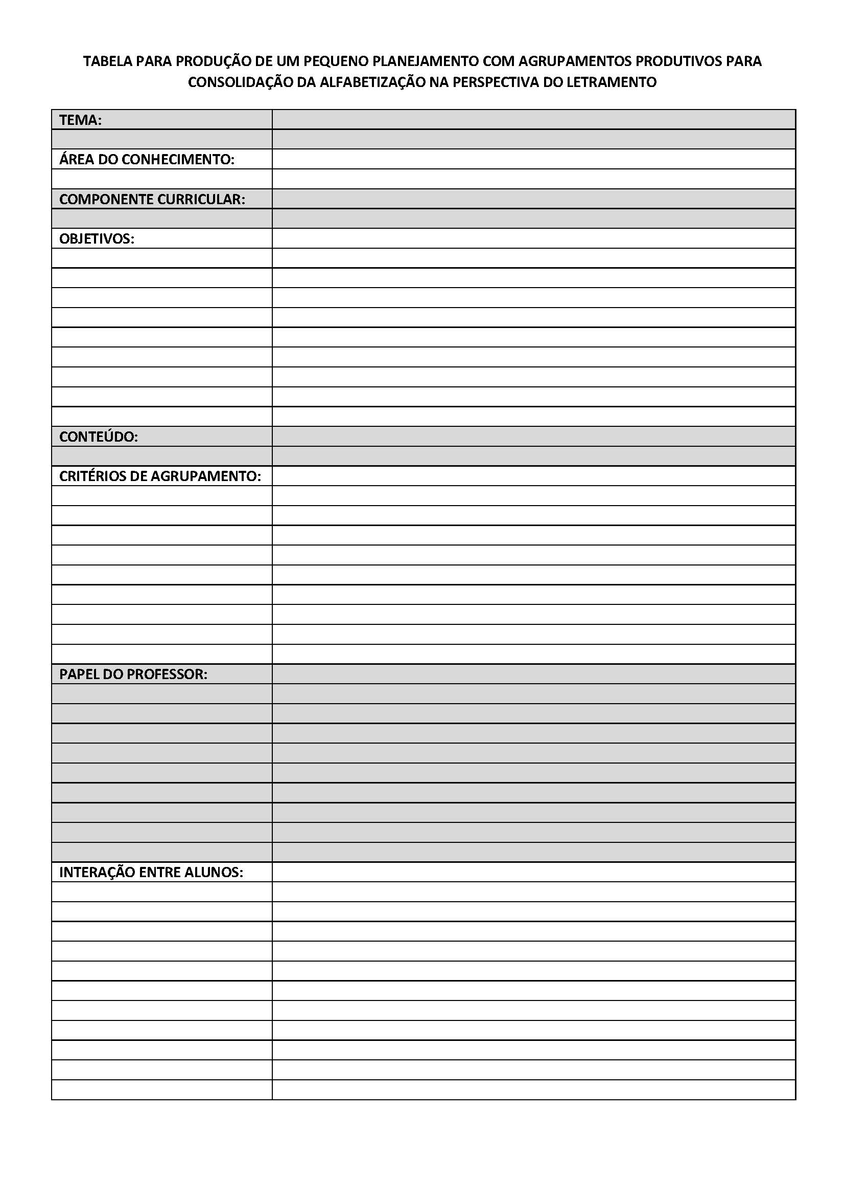

Slide 53
BIBLIOGRAFIA:
BRASIL, Secretaria de Educação Básica. Diretoria de Apoio à Gestão Educacional. Pacto Nacional pela Alfabetização na Idade Certa. Caderno ano 3 unidade 7 – A heterogeneidade em sala de aula e a Diversificação das atividades - Brasília: MEC, SEB, 2012.
Proposta Curricular da Rede Municipal de Ensino de Florianópolis 2016. http://www.pmf.sc.gov.br/arquivos/arquivos/pdf/23_06_2017_11.13.21.b097b0d2d26a f5819c89e809f8f527a2.pdf
A Formação Social da Mente, Lev Vigotski, 224 págs., Ed. Martins Fontes.
Aprendizagem Escolar e Construção do Conhecimento, César Coll, 160 págs., Ed. Artmed.
Desenvolvimento da Inteligência e Interação Social, Anne Nelly Perret-Clermont, 414 págs., Ed. Instituto Piaget.
O Trabalho em Pequenos Grupos na Sala de Aula, Joan Bonals, 184 págs., Ed. Artmed.
SÃO PAULO, Centro de Ensino Fundamental dos Anos Iniciais – CEFAI. A organização dos alunos para as situações de recuperação das aprendizagens: uma conversa sobre agrupamentos produtivos em sala de aula.
https://drive.google.com/file/d/1_iXTim4C3lznzC5Z13uq3Z1I9aKJn8Bx/view?usp=sharing

Slide 54
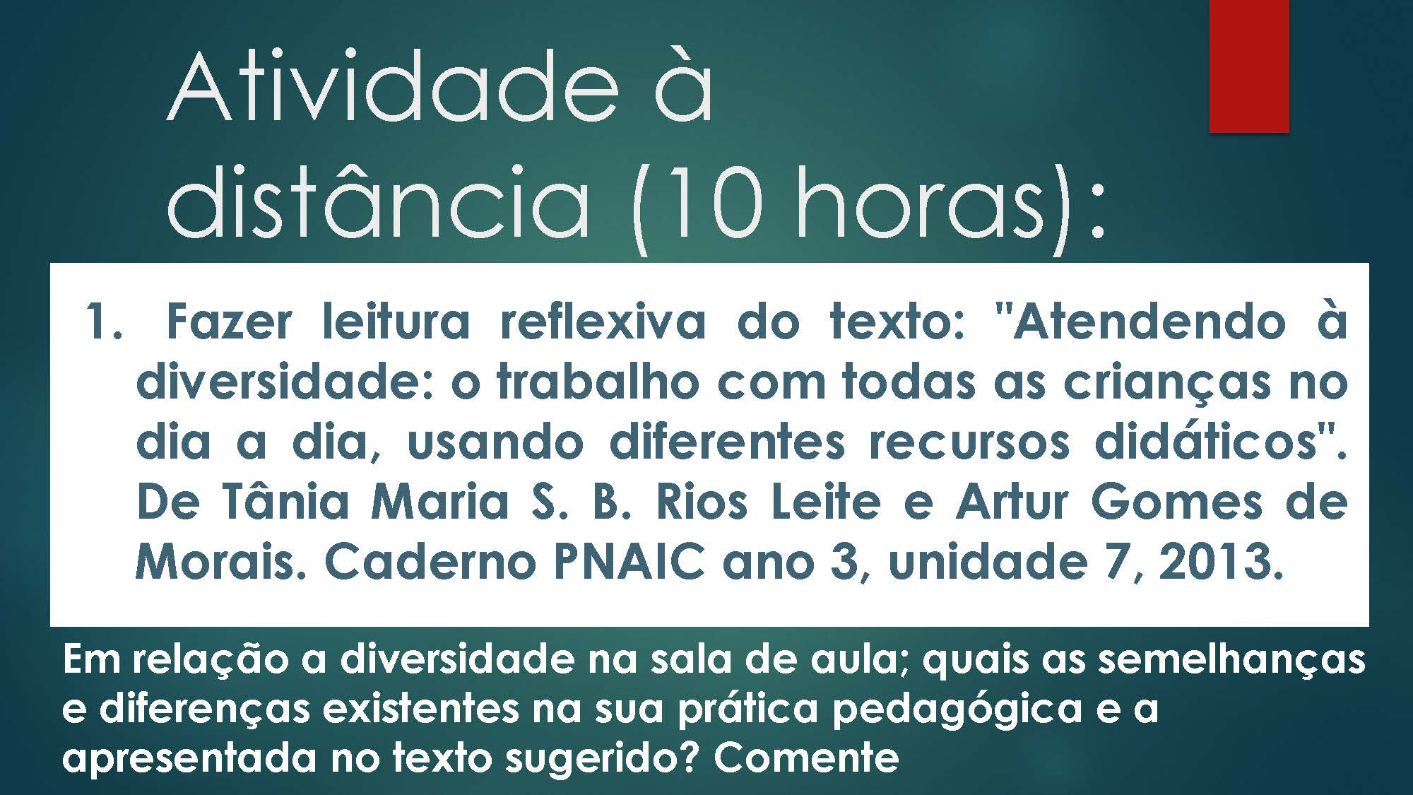

Slide 55
